Slide 1
De Informatie Academie
Lancering - Open Donderdag,
14 december2023
Jacqueline Meerkerk
Notes:
Overheids apparaat gefundeerd op 4 pijlers: wetgeving, fin, hr en informatie. Eerste drie al eeuwen ervaring, laatste is digitaal nog jong vakgebied. Op eerste drie zijn ook rijksacademies en uitgekristalliseerde processen en vereisten waar je aan moet voldoen, bv accountantverklaringen. Bij informatie is dat allemaal nog veel meer vrijblijvend en ook lang een zaak geweest van bedrijfsvoering, geen “ chefsache”.

Slide 2
Er gebeurt al heel veel!
Etc.
Notes:
Er gebeurt al heel erg veel! “Dat doen we al!” hoorden we ook vaak. Tegelijk – wie heeft het overzicht? En is het genoeg? Naar ons idee niet, er is versnelling nodig!

Slide 3
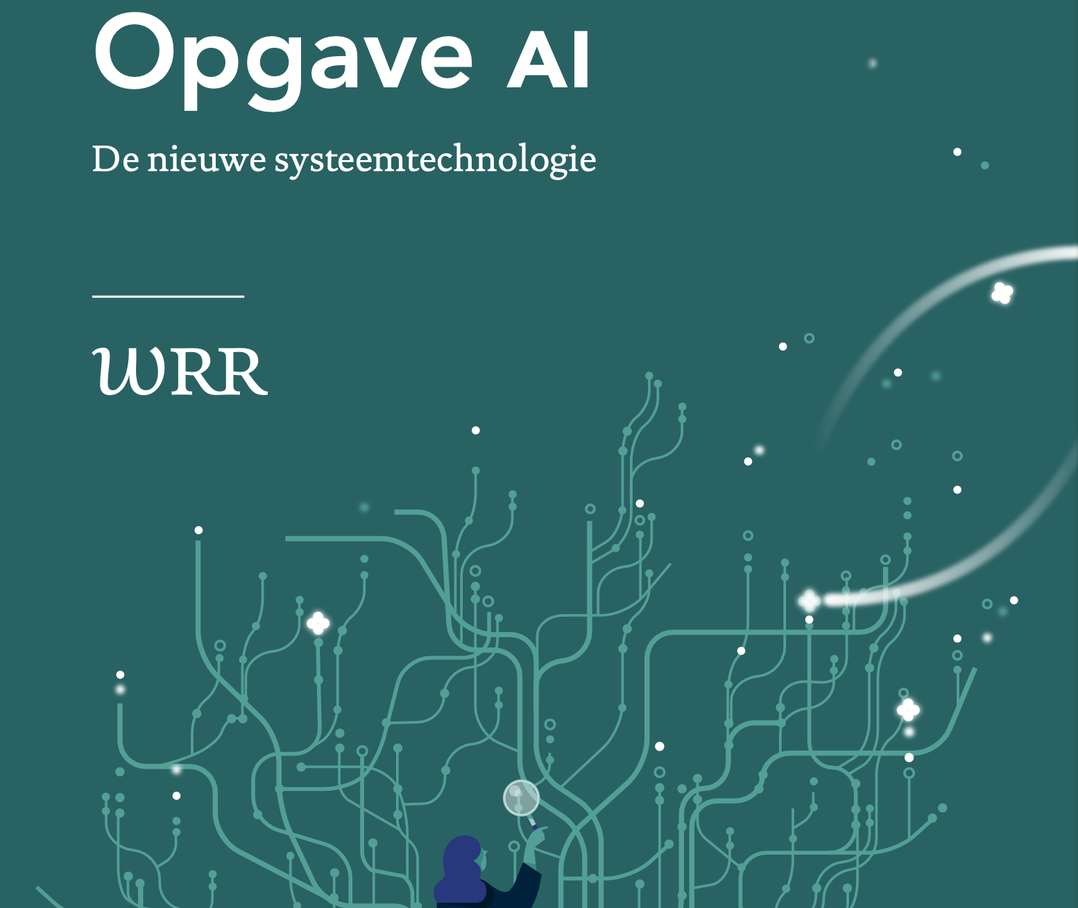
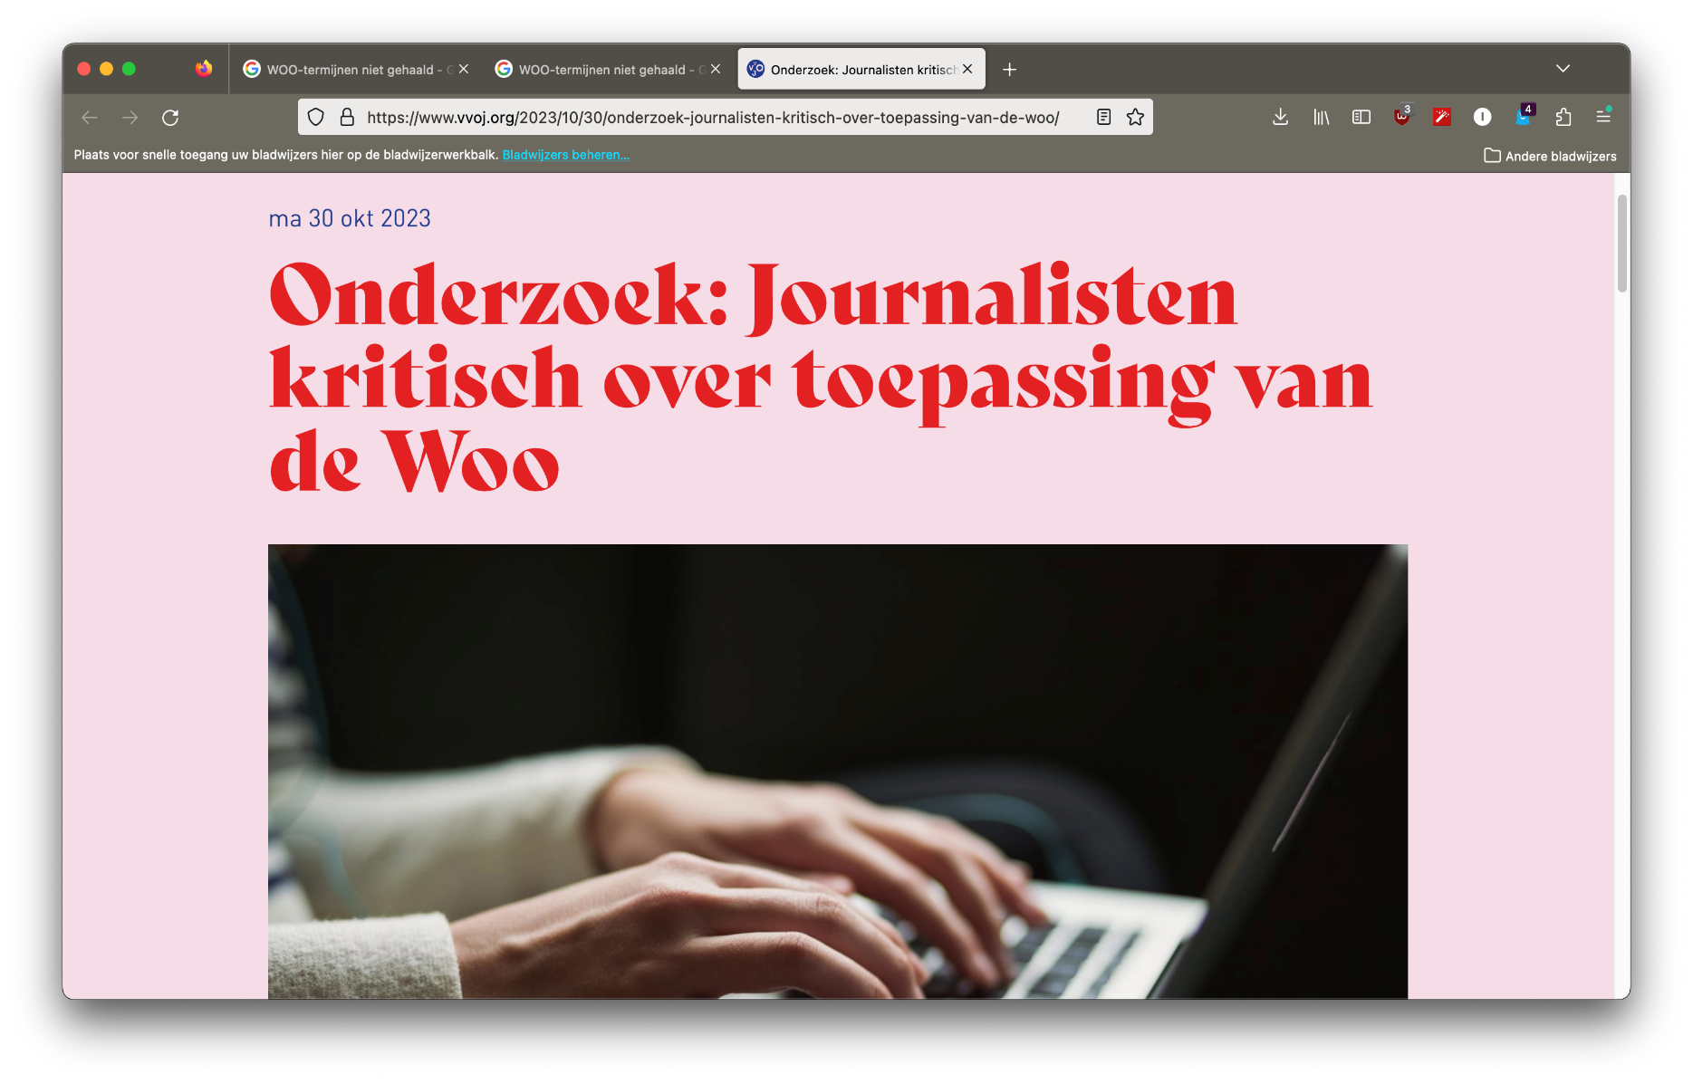
Waarom?
Het digitale i-vakgebied is jong, complex en deels verwaarloosd.
Ontwikkelingen gaan steeds sneller.
Druk op goede, transparante informatie wordt steeds groter.
Notes:
- Het digitale vakgebied is niet alleen jong maar ook complex doordat het overal doorheen moet gaan, terwijl de overheid nog in silo’s is georganiseerd. De kloof met de samenleving wordt groter, onze democratie vereist transparantie en ook een goede informatie positie van de burger. Aandacht is beperkt geweest en vooral operationeel gericht, opleidingen rond archivering zijn verwaarloosd.
- Tegelijk gaan de technische ontwikkelingen steeds sneller.WRR noemt AI als nieuwe systeem technologie en de EU komt ook met allerlei wetgeving als gevolg van de ontwikkelingen. - Belangrijk te realiseren dat informatie OOK een VAK is en veel zorgvuldigheid vereist en begrip. Informatie ontstaat niet vanzelf, maar is gekleurd, begint al met welke data je inwint en hoe je het in de systemen vastlegt, wie je rechten geeft etc. Als overheid moet je dit snappen, en je kunt er niet omheen om moderne technologie te gebruiken, maar wel op een Verantwoordelijke manier, ook in de rol van werkgever heeft de overheid hier een verantwoordelijkheid in
- Kortom, er ontstaat een noodzaak op strategische sturing en dat vereist kennis!!! Daarbij wordt druk op goede, transparanate info wordt steeds groter.
We willen de status quo doorbreken en daadwerkelijk een bijdrage leveren aan een overheid die beter omgaat met informatie en daarom beter gaat functioneren.

Slide 4
De urgentie groeit
Jan. 2021:
Val kabinet Rutte III
Feb.2021: PE Aardgaswinning Groningen
Jul.2022: Tijd.Cie. Voorgenomen PE
Coronapandemie
Nov.2021: Brief Omtzigt over bestuurscultuur, informatiehuishouding en transparantie
Feb. 2022: PE Fraude-
bestrijding en dienstverlening
2023: meer WOO-termijnen niet gehaald
2013: Bulgaren fraude
2023: DUO in opspraak door gebruik algoritme
2013 Eerste signalen
gevolgen voor ouders
Dec 2021:
WRR: AI nieuwe Systeemtechnologie
Gebeurtenissen
Maatregelen
2010: Scherper fraudebeleid
2013 Fraude Signalering Voorziening
2004: Wet Kinderopvang
2020: Rapport Ongekend Onrecht
Apr. 2021: Actieplan Open op Orde
Dec. 2021: Brief Knops: Benoeming Regerings-commissaris
Jan. 2022: Regeringscomm. van start
Mei 2022: WOO in werking
EU Wetgeving: AI Act, CSA, Dig.Services Act etc.
Notes:
Hierbij nog even de tijdlijn inzichtelijk gemaakt. Je ziet dat we al zo’n 20 jaar aan het worstelen zijn met informatie en dat het steeds meer zowel burgers als de politiek raakt, fraudes, aardgaswinning informatie en afhandeling, PE’s. Druk vanuit Europa neemt toe met nieuwe wetten
We willen de status quo doorbreken en daadwerkelijk een bijdrage leveren aan een overheid die beter omgaat met informatie en daarom beter gaat functioneren. Dit is niet “nice to have, maar need to have” aldus Marleen Stikker gisteren over de Informatie Academie

Slide 5
De uitdaging
Hoe dragen we bij aan een pro-actieve, responsieve overheid, waarbij
de informatiepijler op orde is en toekomstbestendig
op basis van kennis en informatie: vragen snel en kwalitatief en hoogwaardig worden beantwoord en
opgavegericht en grenzeloos wordt samengewerkt en
sturing plaatsvindt en besluiten genomen
We een topkennispositie hebben.
Notes:
- Rapport Kennisrijk samenwerking van ABD Topconsult
- Verankering i in primair proces en pdca cyclus.

Slide 6
Wat hebben we nodig?
Een toonaangevend kennisplatform/ instituut om een volwassen informatiepijler van de overheid te ontwikkelen en benutten.
Notes:
Toonaangevend, een instelling met statuur waar mensen automatisch naartoe komen als ze kennis willen hebben over het i-vakgebied
Hoewel onze hogere doel (why) gaat over de relatie van overheid met burgers, is onze primaire doelgroep de medewerkers van het Rijk (en eventueel andere overheden). We willen hen opkrikken naar een hoger niveau. Dit doen we ook door het vakgebied te helpen ontwikkelen. Daarmee zijn we secundair ook gericht op alle i-professionals (ook buiten de overheid) zoals in de wetenschap en het hoger onderwijs.

Slide 7
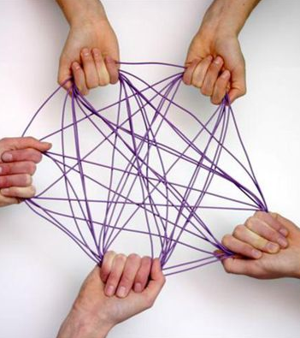
Waar is behoefte aan?
Kennis instituut/community om met praktijkvraagstukken aan de slag te gaan
Paraplu (integraliteit) voor I-professionals, multidisciplinair, die zich bezighouden met digitaliseren
Herkenbaar, klein/eenvoudig
Geleerde lessen benutten en ondersteunende praktijkinstrumenten

Slide 8
De Informatie Academie.
Het platform voor kennisontwikkeling, kennisdeling en borging van het i-vakgebied.
Door de sector, voor de overheid
Notes:
Om bij te dragen aan de oplossing van maatschappelijke vraagstukken door de overheid.
We richten ons op de doelgroep overheid, en hebben daar de hele sector bij nodig.
We starten als laagdrempelige netwerkorganisatie
We werken via kwalitatieve producten/diensten langs 3 pijlers:
Netwerkverbinding (“Agora”);
Onderzoek en innovatie;
Onderwijs en borging.

Slide 9
Waarheen?
betere aansluiting van onderzoek en onderwijs aan en begrip voor maatschappelijke vraagstukken;
het bieden van handvatten voor oplossingen;
het beter laten stromen van kennis;
meer samenhang en praktijk-inzichten en bundeling van initiatieven
betere i-kennis voor het overheidsdomein met aansluiting tussen vraag en aanbod;
meer i-zichtbaarheid, i-bewustzijn, i-gedrag en betere kennisborging bij de overheid
Notes:
Mogelijke concretisering van de doelen (uit oude doelenplaat): Meer vraagarticulatie vanuit maatschappij& stromen van kennis
Vraagarticulatie en verbonden community’s in quadriple helix innovatienetwerk: denken, leren, doen
Experimenteerruimte / innovatieprogramma voor co-creatie
Meer samenhang, praktijkinzicht en bundeling van initiatieven (1 loket)
Portal voor zichtbaar maken aanbod en matchen met vraag
Multidisciplinair netwerk en vraagbaak voor normatieve i-vraagstukken voor i-professionals en niet-i-professionals
Bibliotheek met best practices etc.
Alle versnipperde initiatieven samenbrengen onder 1 vlag/coordinatie
Betere i-kennis voor het overheidsdomein
Gestroomlijnd opleidingsaanbod afgestemd op vraag en ontwikkelagenda nieuwe opleidingen
Nieuwe kennis en onderzoeksprogrammering obv samenhangende onderzoeksagenda
Kwaliteitsbewaking
Meer i-zichtbaarheid, i-bewustzijn, i-gedrag en betere borging
i-leiderschap
Verankering i in rijksbrede ontwikkelagenda, beleidscompas en pdca-cyclus
Alle ambetnaren op basis/passend kennisniveau opgeleid
Leercultuur leven lang i-leren

Slide 10
De intentieverklaring
Etc.
Notes:
Er gebeurt al heel erg veel! “Dat doen we al!” hoorden we ook vaak. Tegelijk – wie heeft het overzicht? En is het genoeg? Naar ons idee niet, er is versnelling nodig!

Slide 11
De Informatie Academie bundelt, benut en versterkt als aanjager en facilitator
De activiteiten bestaan eigenlijk al. Maar de verbinding is nog rijp en groen.
Groot denken, klein doen
Doe je mee???
Notes:
Er zijn al heel veel initiatieven binnen het Rijk en daarbuiten die te scharen zijn onder datgene wat de informatie voorstaat en hoe de IA ingevuld zou kunnen worden.
De initiatieven verschillen in mate van volwassenheid en zijn versnipperd, maar er is veel potentieel om een fantastisch aanbod te creëren
We kunnen onmogelijk per 1 januari van start met een staande IA, maar we kunnen wel een principeafspraak met elkaar maken dat de academie er komt en welke partijen daar in beginsel sowieso met elkaar in samen gaan werken. Voorstel vanuit de werkgroep is om 2024 te gebruiken om de IA echt op te tuigen (opbouwfase).

